Slide 1
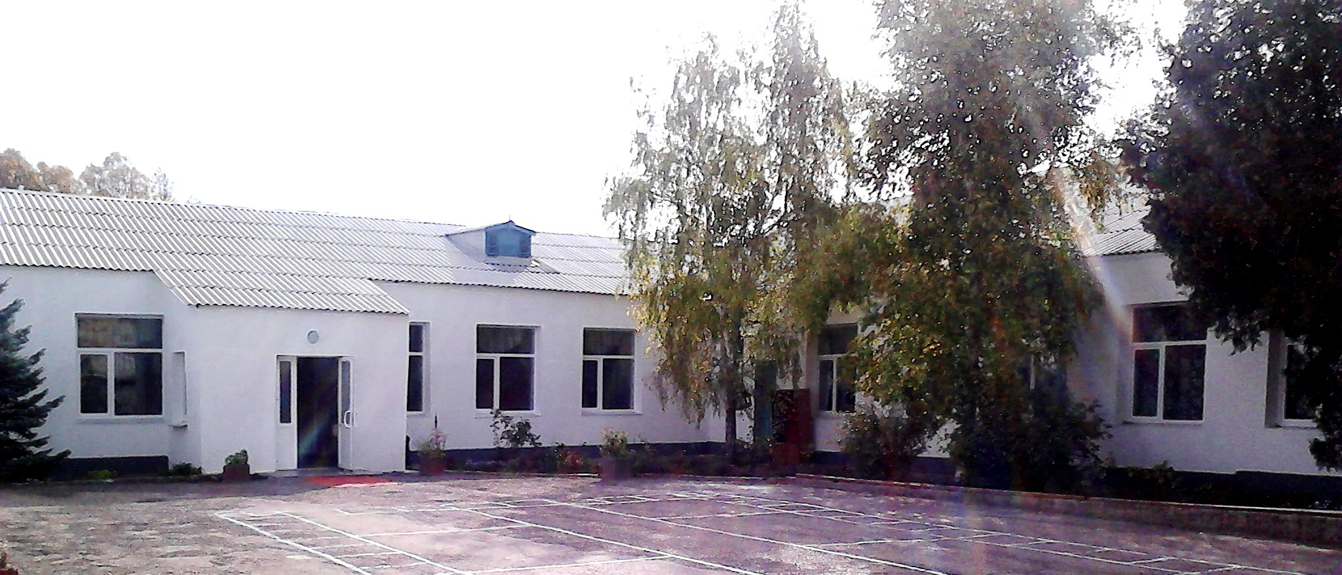
Муниципальное бюджетное общеобразовательное учреждение «Николаевская школа»

Slide 2
История нашей школы
Во время ВОВ школа располагалась на территории современного пансионата «Чайка», в честь столетнего юбилея пгт Николаевка было построено новое здание школы, в котором наша школа и функционирует до сих пор.
Год ввода строения в эксплуатацию – 1959. С 1959 года - восьмилетняя школа Сакского района , с 1965– восьмилетняя школа Симферопольского района, с 1989 неполная средняя школа, 1992 – средняя, с 1994 – общеобразовательная школа, с 2015 года Муниципальное бюджетное общеобразовательное учреждение «Николаевская школа»;
кол-во выпущенных учащихся - 2217, медалистов – 26.

Slide 3
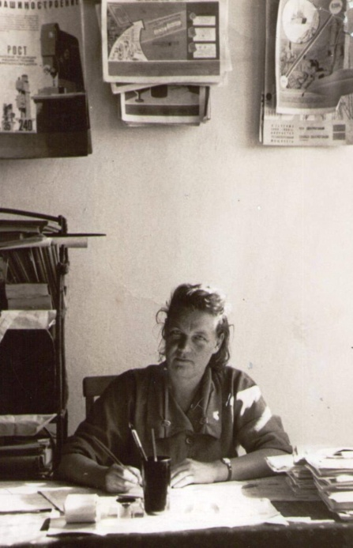
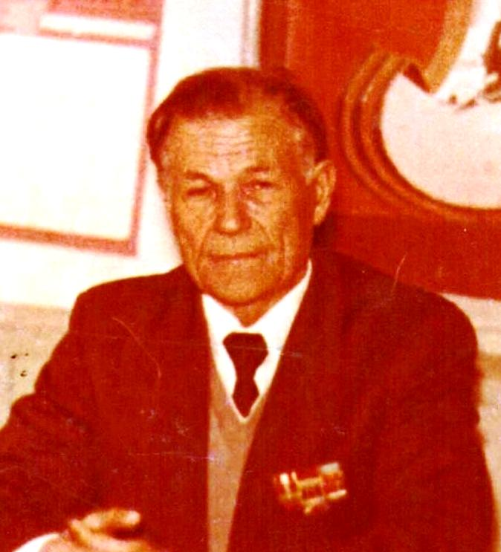
Наши директора
Кузьменко Тимофей Матвеевич – руководил школой до 1957 года, участник ВОВ
Шаповалова Валентина Николаевна – руководила школой с 1957 по 1975 годы

Slide 4
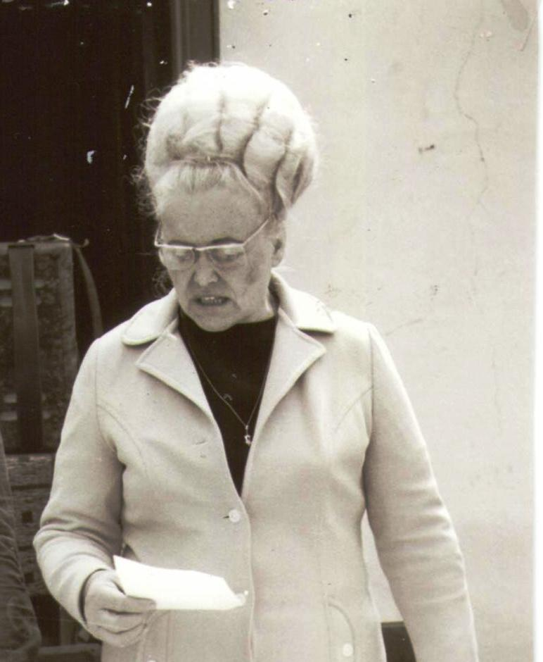
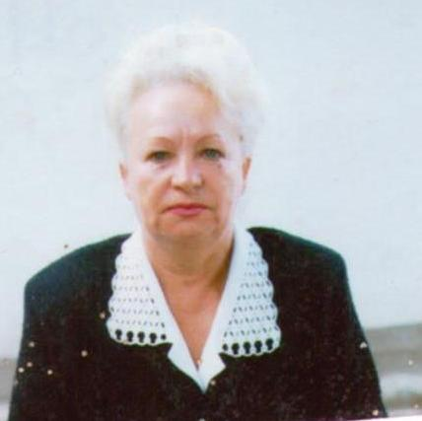
Тихонова Евдокия Тимофеевна – руководила школой с 1976 по 1984 г.
Шаломыхина (Кандыбина) Лидия Митрофановна – руководила школой с 1984 по 2002 год

Slide 5
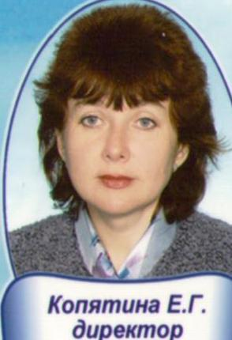
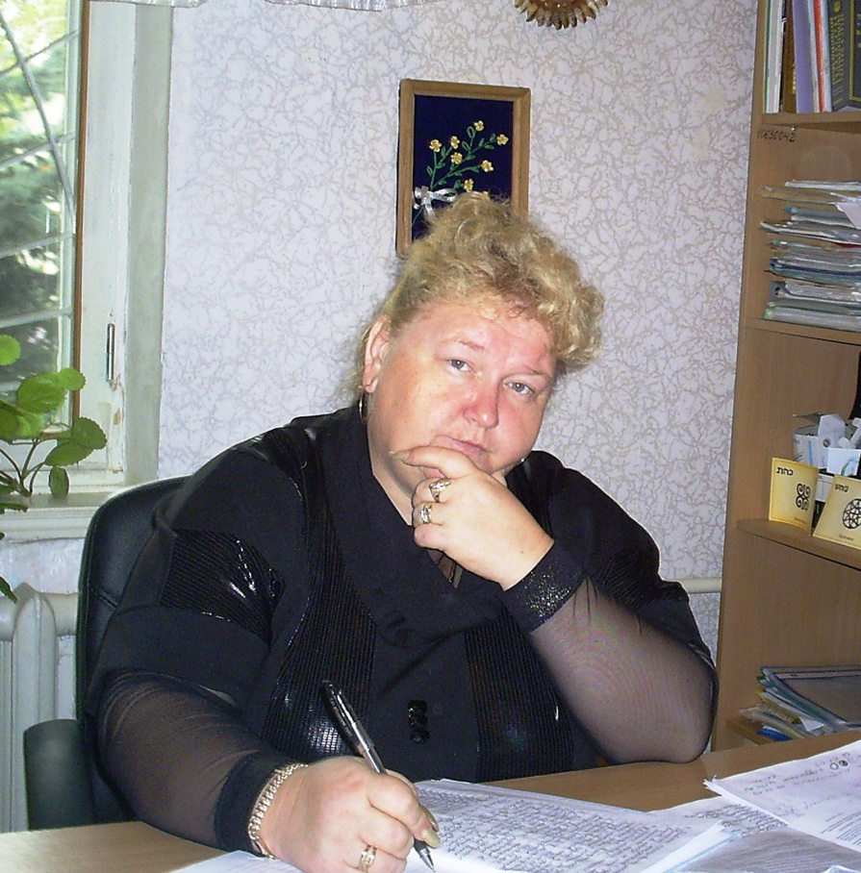
Копятина Елена Григорьевна – руководила школой с 2003 по 2005 год.
Буць Наталья Павловна – директор МБОУ «Николаевская школа»
с 2005 года

Slide 6
Контингент учащихся – 327 учащихся очной формы обучения, 1 учащийся экстернатной формы обучения, 2 – индивидуальной формы обучения, количество классов - 16,
язык обучения – русский.
- льготных категорий: сироты – 3, малообеспеченных – нет, инвалиды – 6,
- многодетные – 12 семей, в них детей 22, ЧАЭС – 1 ;
- кол-во учащихся, состоящих на внутришкольном учете –1;
- кол-во необучающихся учащихся – 1.
Спецмедгрупп – 2, в них учащихся – 33 (100%) .
Подготовка детей пятилетнего возраста на базе школы - 32 обучающихся.

Slide 7
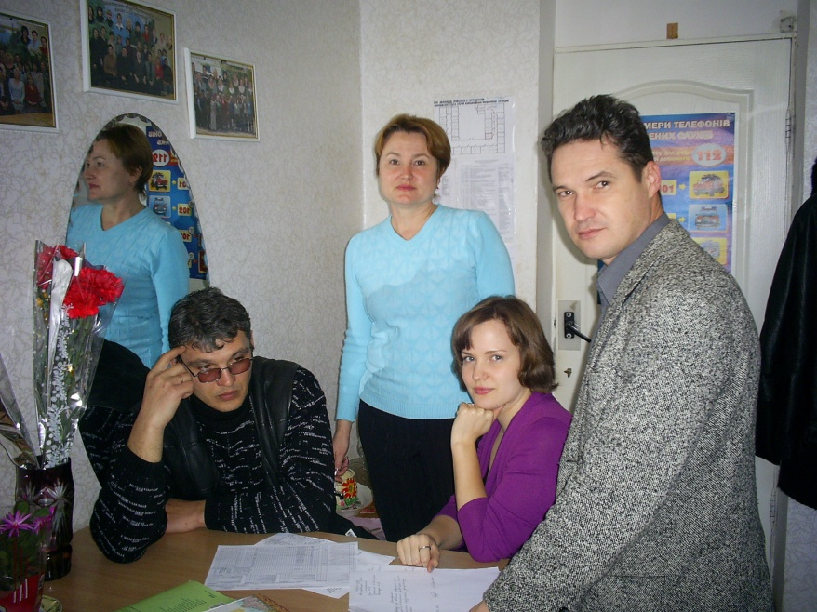
Количественный и качественный анализ педагогического состава.
Всего учителей – 31. В том числе: пенсионеры – 5, молодые специалисты до 3-х лет – 2 (из них целевики – 1 Кадырова Ф.Н.), в декретном отпуске – 1 (Бекирова У.Т.), совместителей нет. Образование : высшее – 24, среднее специальное – 5, базовое высшее (бакалавр) – 2. Качественный состав – высшая категория – 5, первая категория – 12, вторая – 4, специалист – 5, без категории (сзд) – 5. Из них «Старший учитель» - 1, «Отличник образования Украины» - 2.

Slide 8

Наша Школа
Методическая проблема коллектива:
Цель педагогического коллектива: развитие творческой индивидуальности учителя, повышение результативности и качества учебно-воспитательного процесса путём внедрения новых технологий обучения на основе личностной ориентации педагогического процесса, активизации и интенсификации деятельности учащихся, формирования внутренней мотивации учебной познавательной деятельности учащихся и внедрения активных методов обучения и воспитания.
- Создать условия, чтобы процесс отслеживания результатов стал для учителя реальным источником для коррекции качества обученности, успеваемости учащихся, а работа без неуспевающих стала бы главным критерием профессионализма и результативности учителя - не «фиксировать результаты, а изменять их в заданном направлении.»
- Продолжать привлечение мотивированных учащихся к проектно-исследовательской работе как способу развития важнейших компетенций, развития творческого, логического, критического мышления учащихся.
- Осуществлять индивидуальный контроль за динамикой результатов каждого ученика, выдвигать и четко отслеживать свои требования, используя потенциальные возможности мотивированных учащихся.

Slide 9
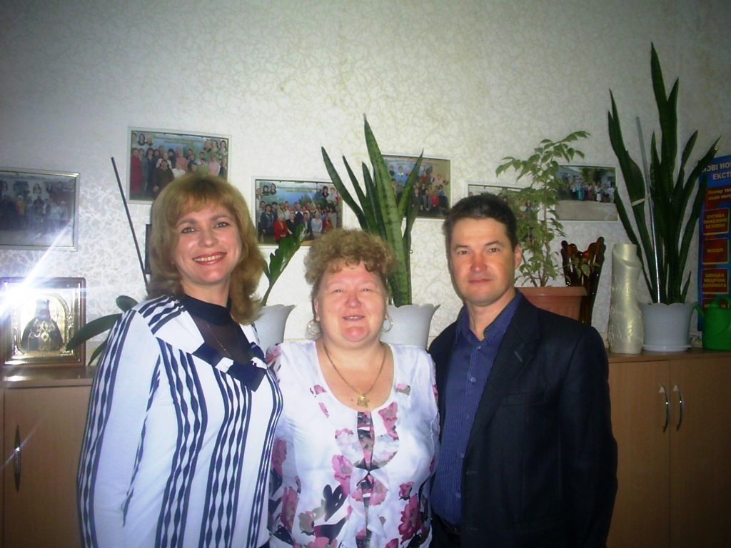
Наша администрация
Это одарённые и творческие педагоги, настоящие генераторы идей

Slide 10
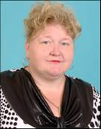
Буць Наталья Павловна директор школы преподаёт ОРКСЭ, факультатив ОПК
Работает над проблемой:
«Развитие духовности учащихся на уроках ОПК, как основы формирования личности».
Образование высшее (КГГИ г. Ялта), категория высшая, Старший учитель.
Стаж работы 27 года, аттестация – 2013г., курсы повышения квалификации – 2014 г.

Slide 11
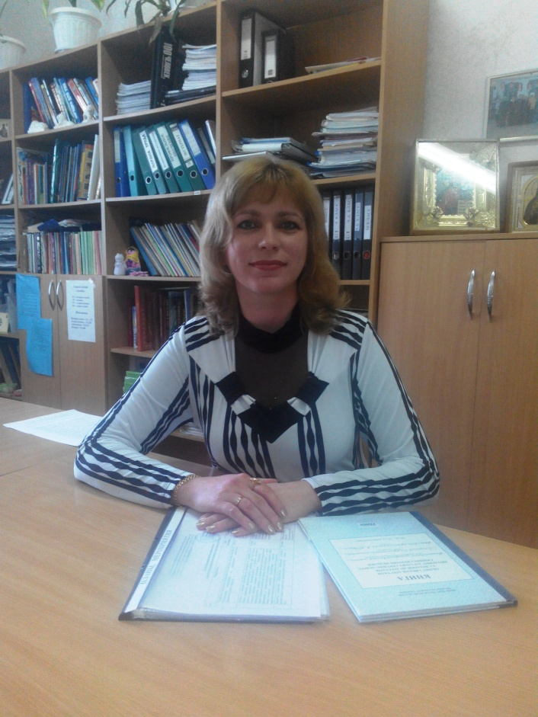
Бут Елена Александровна – заместитель директора по учебно-воспитательной работе
Работает над проблемой:
« Применение информационно-коммуникационных технологий(ИКТ) в образовательном процессе».
Образование высшее (НГПИ) 1996 г. Высшая категория.
Стаж работы 19 лет, курсы повышения квалификации – 2014г., аттестация – 2013 г.

Slide 12
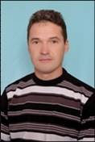
Омельченко Юрий Викторович заместитель директора по воспитательной работе учитель истории, права
Работает над проблемой:
«Формирование навыков и умений учащихся, создание атмосферы творческого взаимодействия на уроках путём внедрения интерактивных методов».
Образование высшее (СГУ), высшая категория.
Стаж работы 27 год, аттестация – 2013, курсы повышения квалификации – 2014г

Slide 13
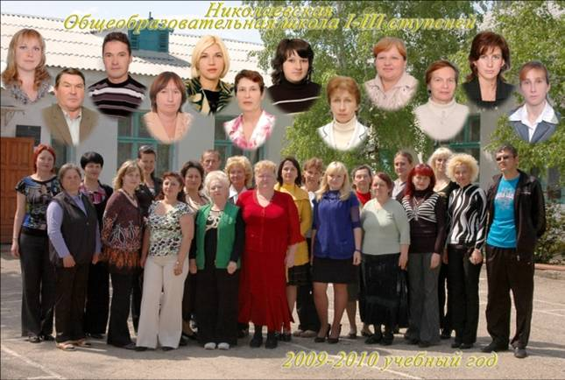
Мы большая дружная семья

Slide 14

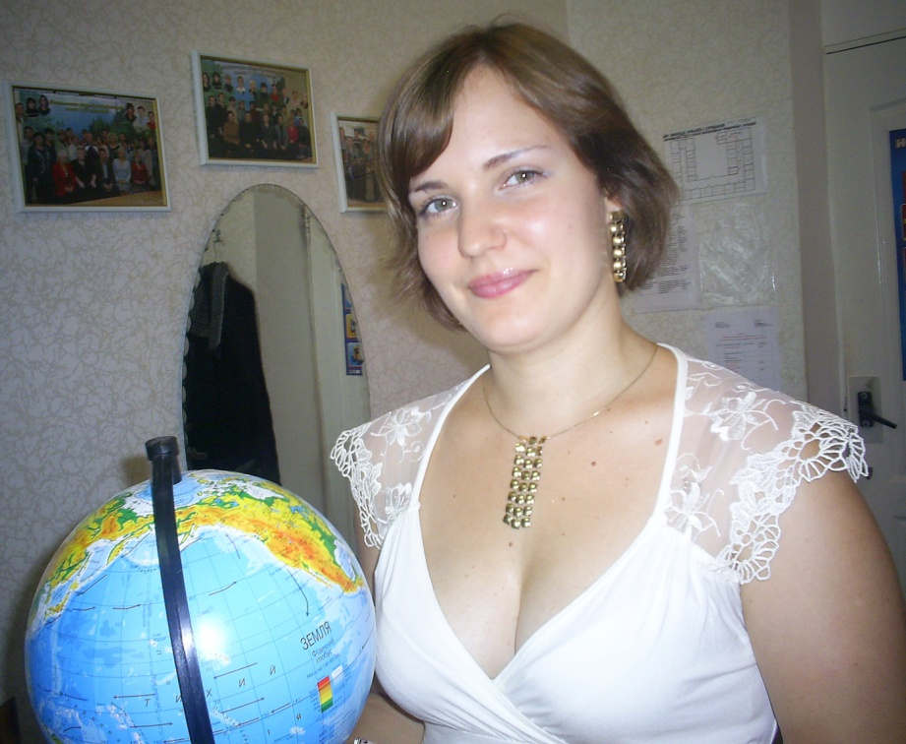
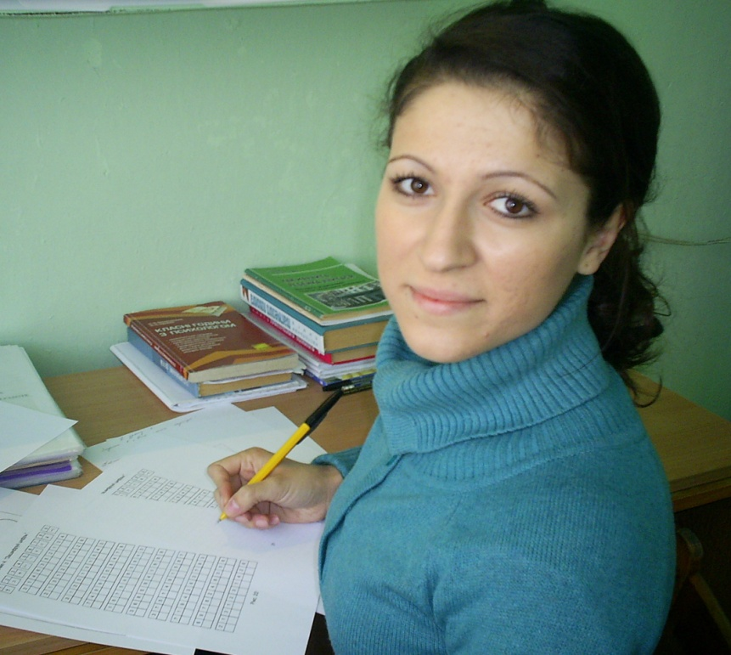
Педагог-организатор
Практический психолог
Подпрягалова
Анастасия Сергеевна
Куртумерова
Сусана Закировна

Slide 15

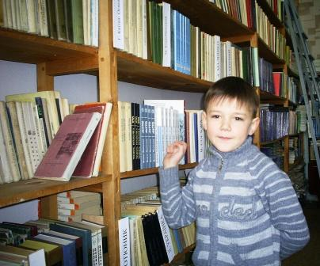
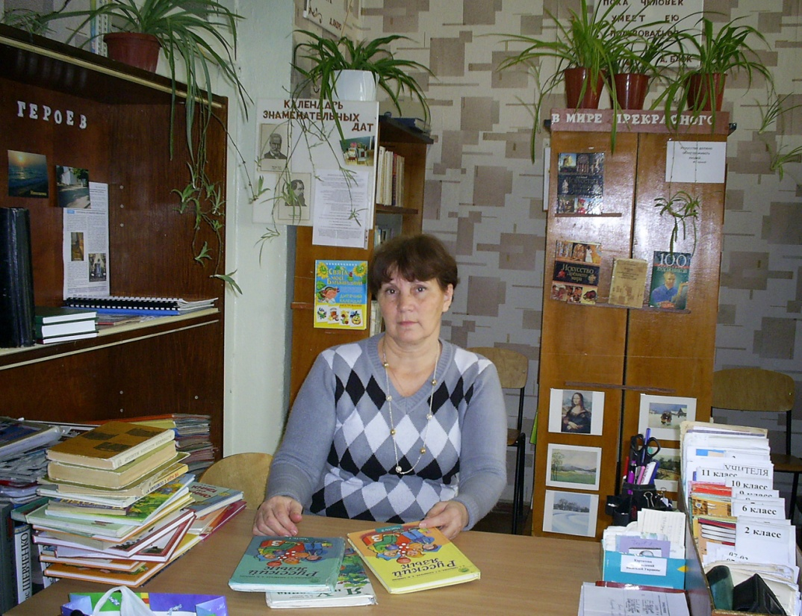

Наша библиотека – это святилище знаний, а библиотекарь – хранитель мудрости
Пренко Надежда Васильевна

Slide 16
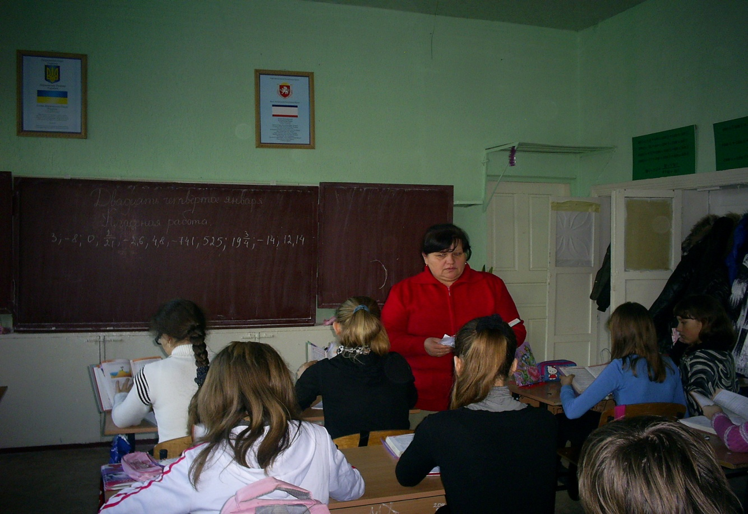
Николаевская школа наряду с Тепловской и Винницкой школами входит в образовательный округ «Ровесник». Профилизация старшей школы в 2014-2015 учебном году:
11 класс – профиль филологический (18 обучающихся),
10 класс – информационно-математический (30 обучающихся),
9 класс - предпрофиль технологический (29 обучающихся).

Slide 17
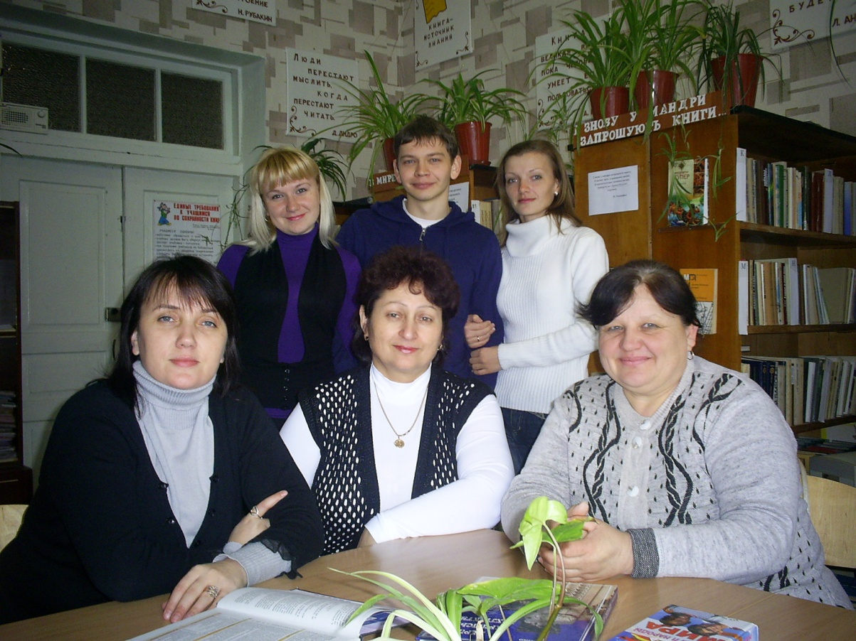

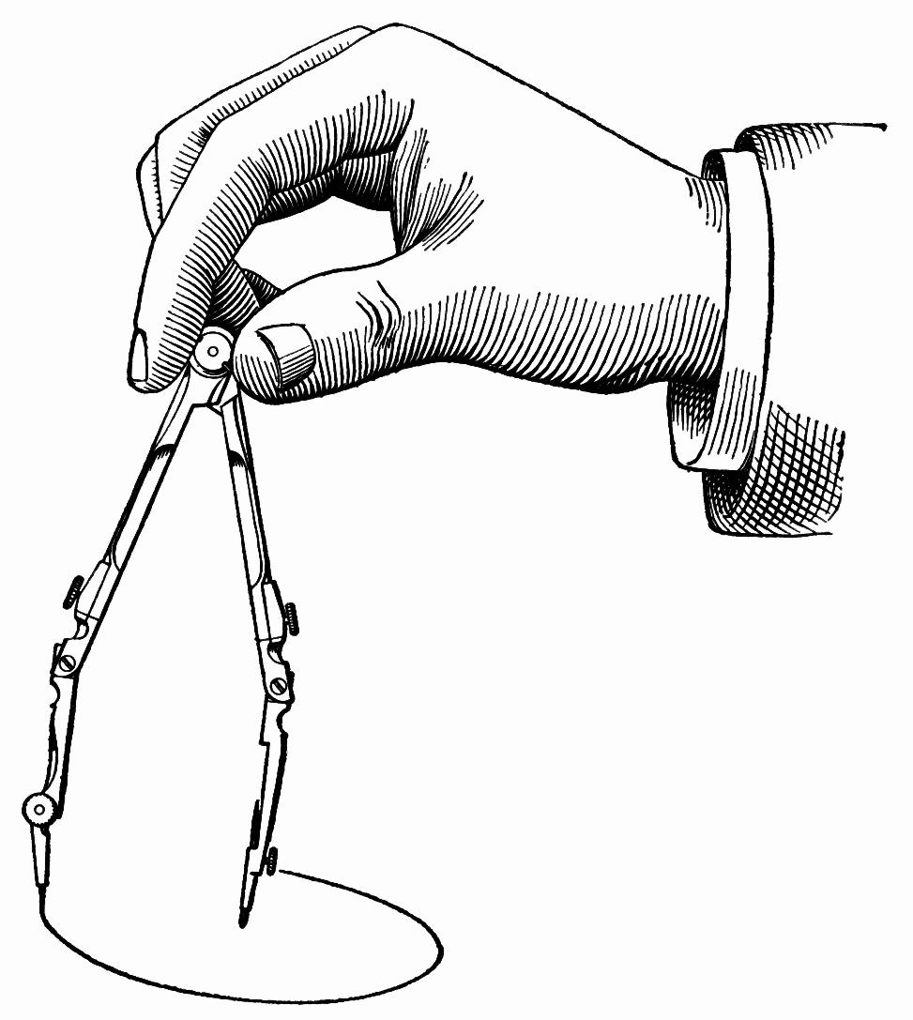


Методическое объединение учителей естественно-математического цикла
Руководитель МО –
Кузнецова Наталья Александровна
Зеленица Валерия Александровна
Гаджиахмедова Мадина Каибхановна
Кривенко Оксана Владимировна
Шестакова Нина Сергеевна
Подпрягалова Анастасия Сергеевна
Китаев Владимир Анатольевич
Михайлов Александр Николаевич
Малышева Виктория Юрьевна

Slide 18
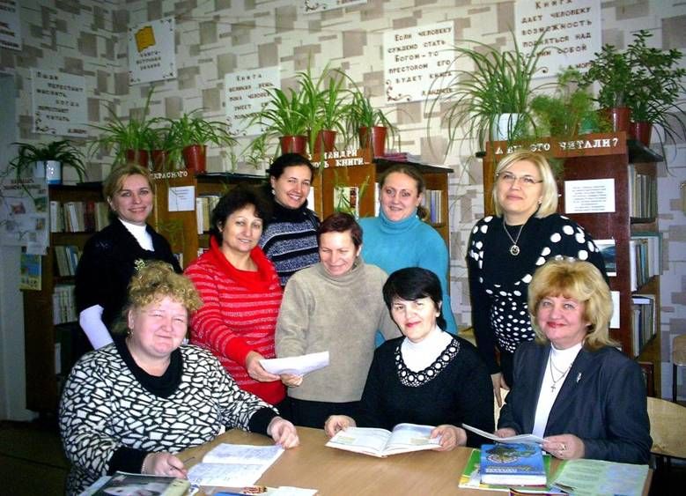

Методическое объединение учителей общественно- гуманитарного цикла
Руководитель МО – Кузьмина Юлия Владимировна,
Буць Наталья Павловна
Омельченко Юрий Викторович
Волынец Стефания Стефановна
Толдонова Виктория Вячеславовна
Сколдина Елена Владимировна
Шевчук Марина Анатольевна
Губская Яна Викторовна
Бут Елена Александровна
Ванова Лариса Владимировна

Slide 19

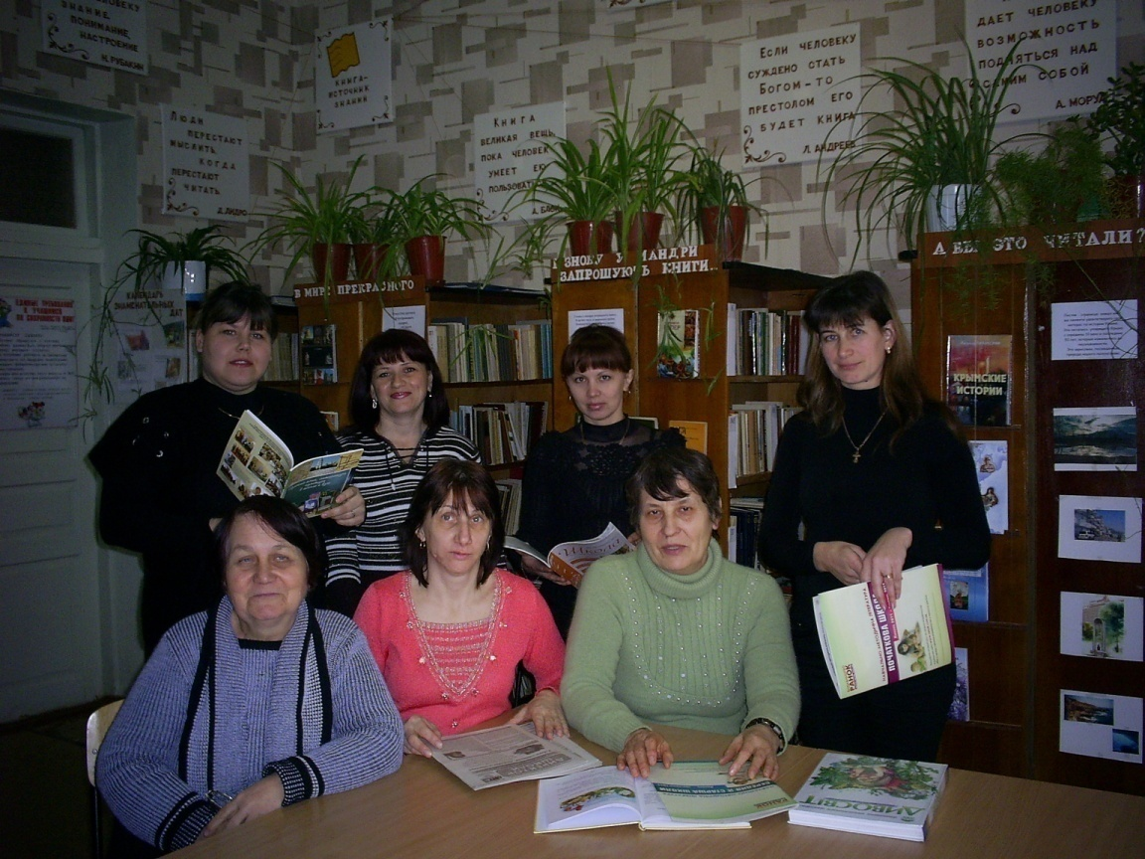
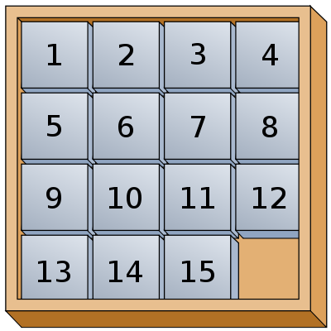
Методическое объединение учителей начальных классов
Руководитель МО –
Полищук Ксения Павловна
Паюта Наталья Алексеевна
Чоповская Ирина Дмитриевна
Микосянчик Елена Аркадьевна
Веселянская Татьяна Борисовна
Вознюк Людмила Ивановна
Китаева Александра Ильинична

Slide 20

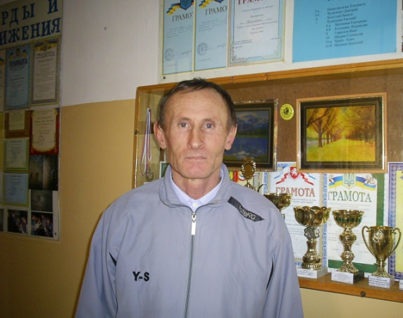
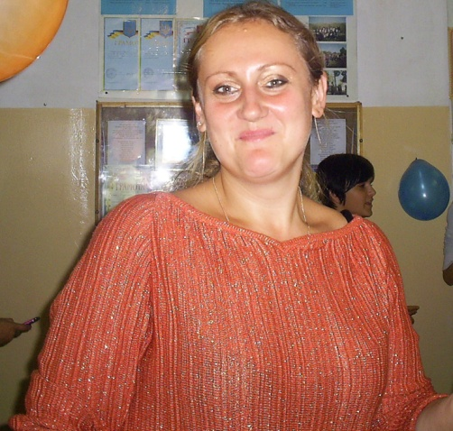
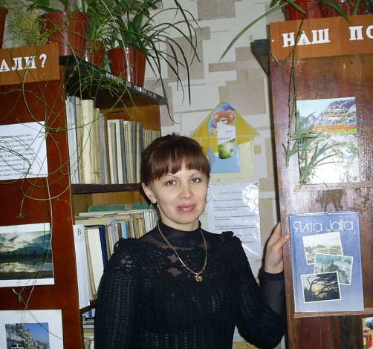

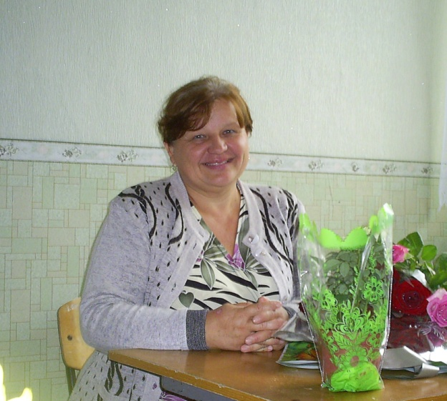
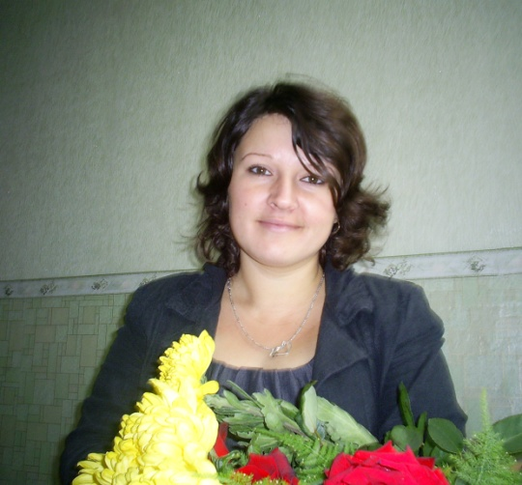
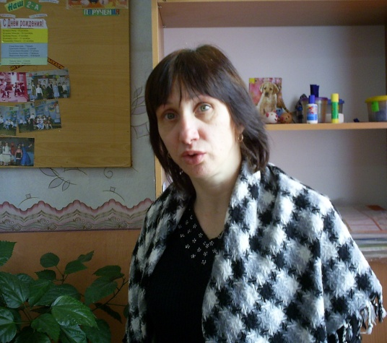
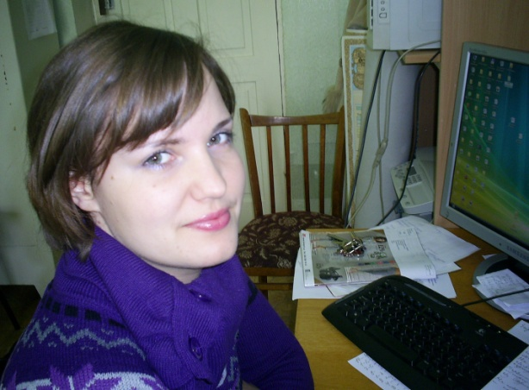
Выпускники школы

Slide 21
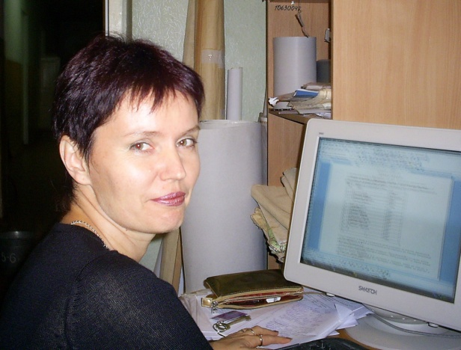
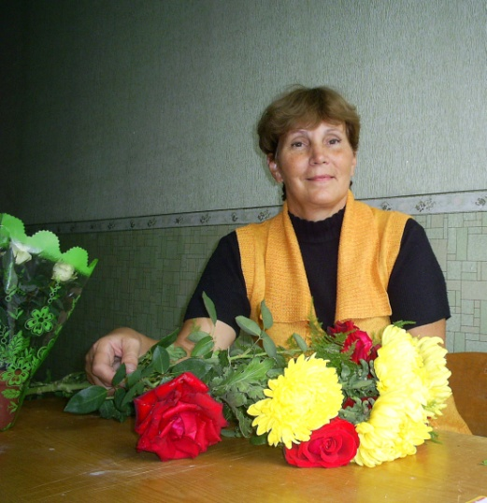
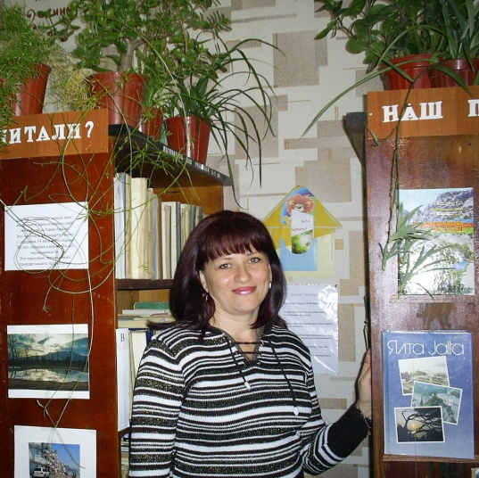

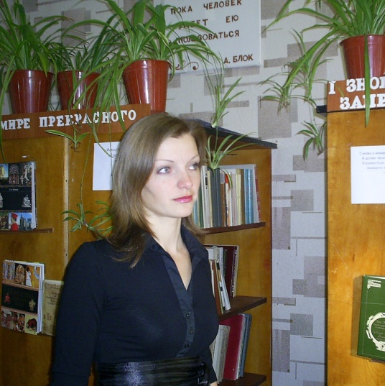
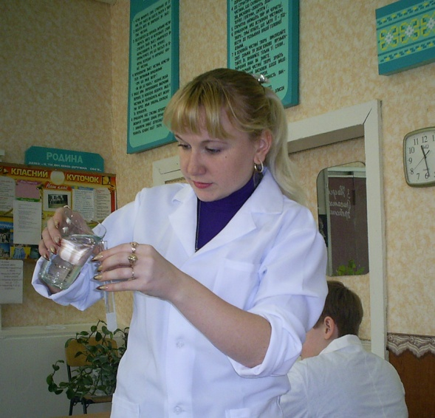

Slide 22
Наши достижения
На протяжении 2014/2015 учебного года обучающиеся нашей школы продемонстрировали высокие показатели на районном этапе предметных олимпиад (12 место в рейтинге по школам района)
Являлись участниками республиканских конкурсов: Кузьменко Ксения (11 класс) «Прикоснись к истокам», «Пасхальная ассамблея» (направление – «Прикладное искусство»)
Лауреаты конкурса «Живые родники» – акробатическая студия «Грация».
Призёр конкурса «Молодые голоса», «Воспеваем героизм. Победу» - Хоружая Анастасия (5 класс).
Лауреаты танцевального конкурса «Крымский вальс»
Участники республиканской конференции по духовно-нравственному воспитанию, участие в республиканском конкурсе «Зерно истины», в составе команды Симферопольского района.
Участник республиканского конкурса «Прикосновение к истокам» (Города-герои) – кружок «Фантазёры»

Slide 23
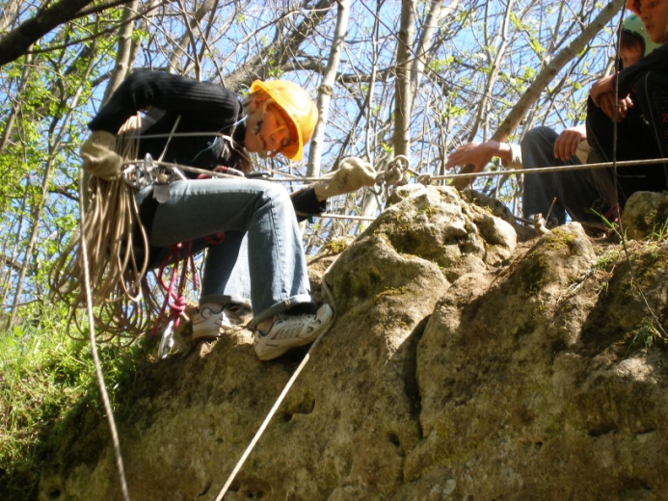
Участие в международном соревновании по туризму «Памяти друга»,
Кубок «Керкинитида» г. Евпатория,
Кубок Главы Белогорского района,
«Школа безопасности» - победа в районном этапе соревнований.
61-й Республиканский туристический слёт от Симферопольского района.

Slide 24
Всероссийские игры боевых искусств
г. Анапа Пронин Владислав – 1 место по киокушин-каратэ.
Открытый кубок Крыма г. Евпатория по киокушин-каратэ – 1 место. Пронин Владислав.
Кубок «Чёрного моря» – 1 место по киокушинкай-каратэ. Г. Алушта. Пронин Владислав.

Slide 25
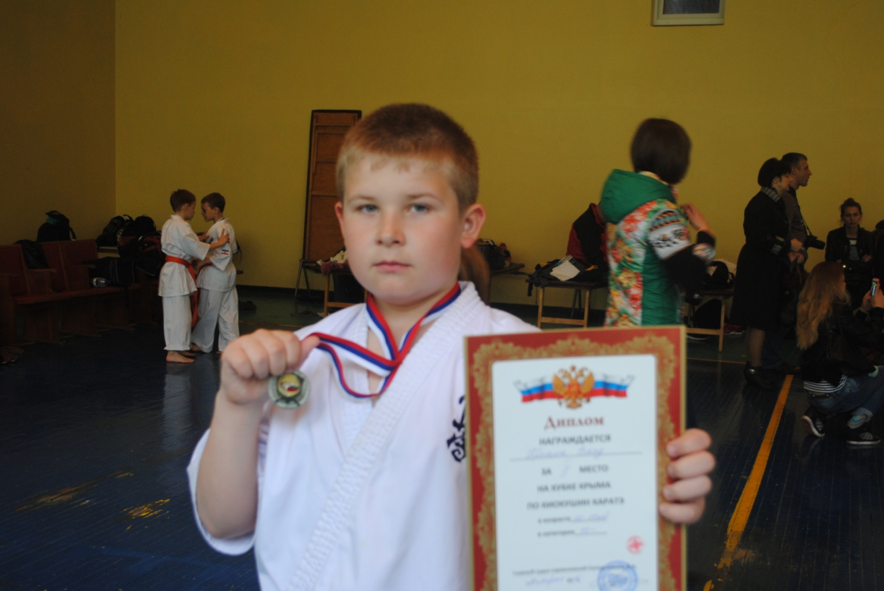

Slide 26
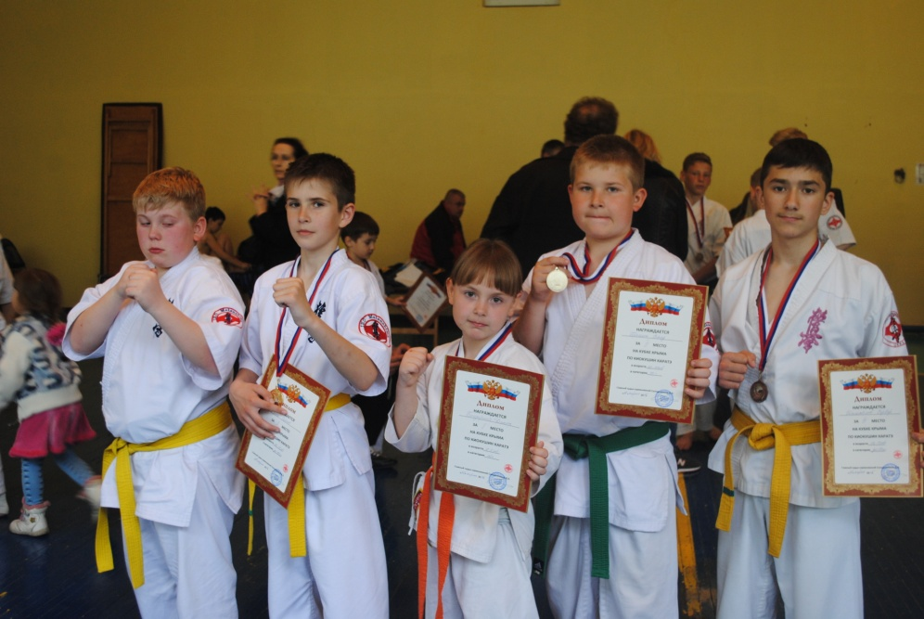
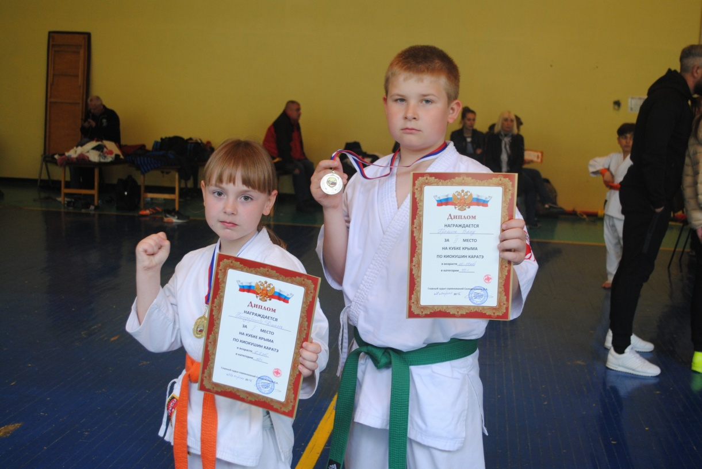

Slide 27
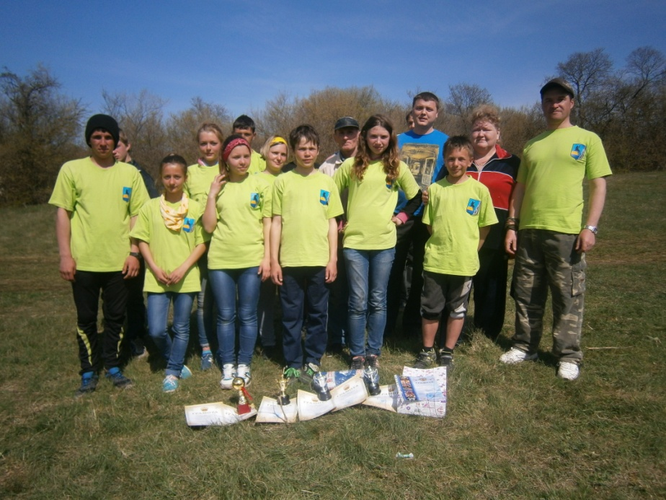
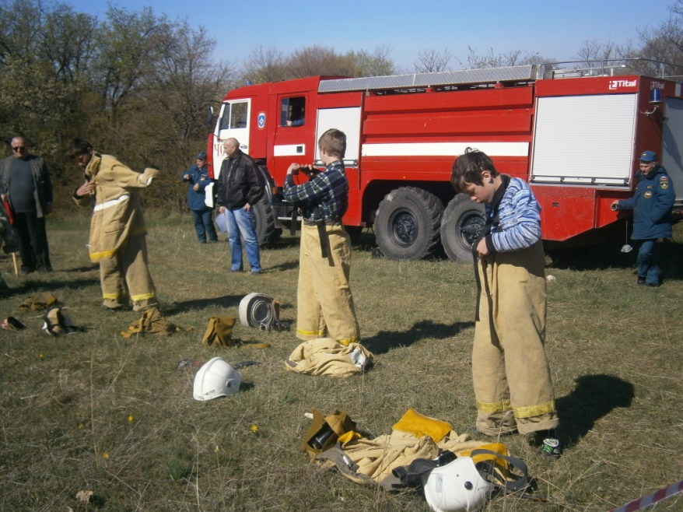
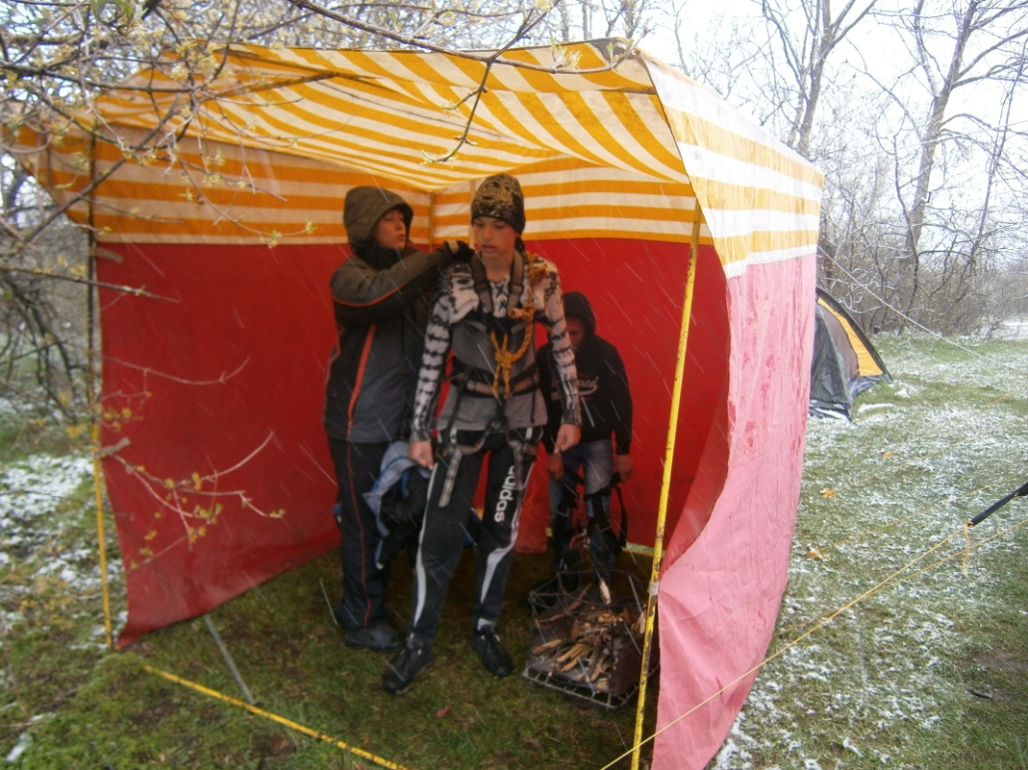
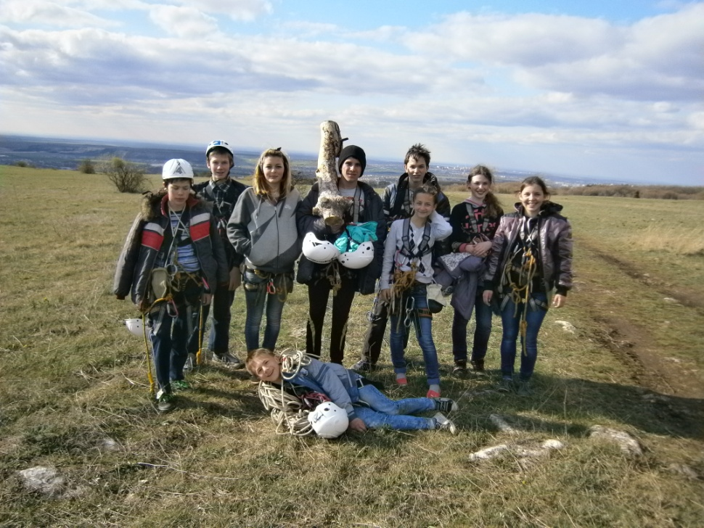

Slide 28
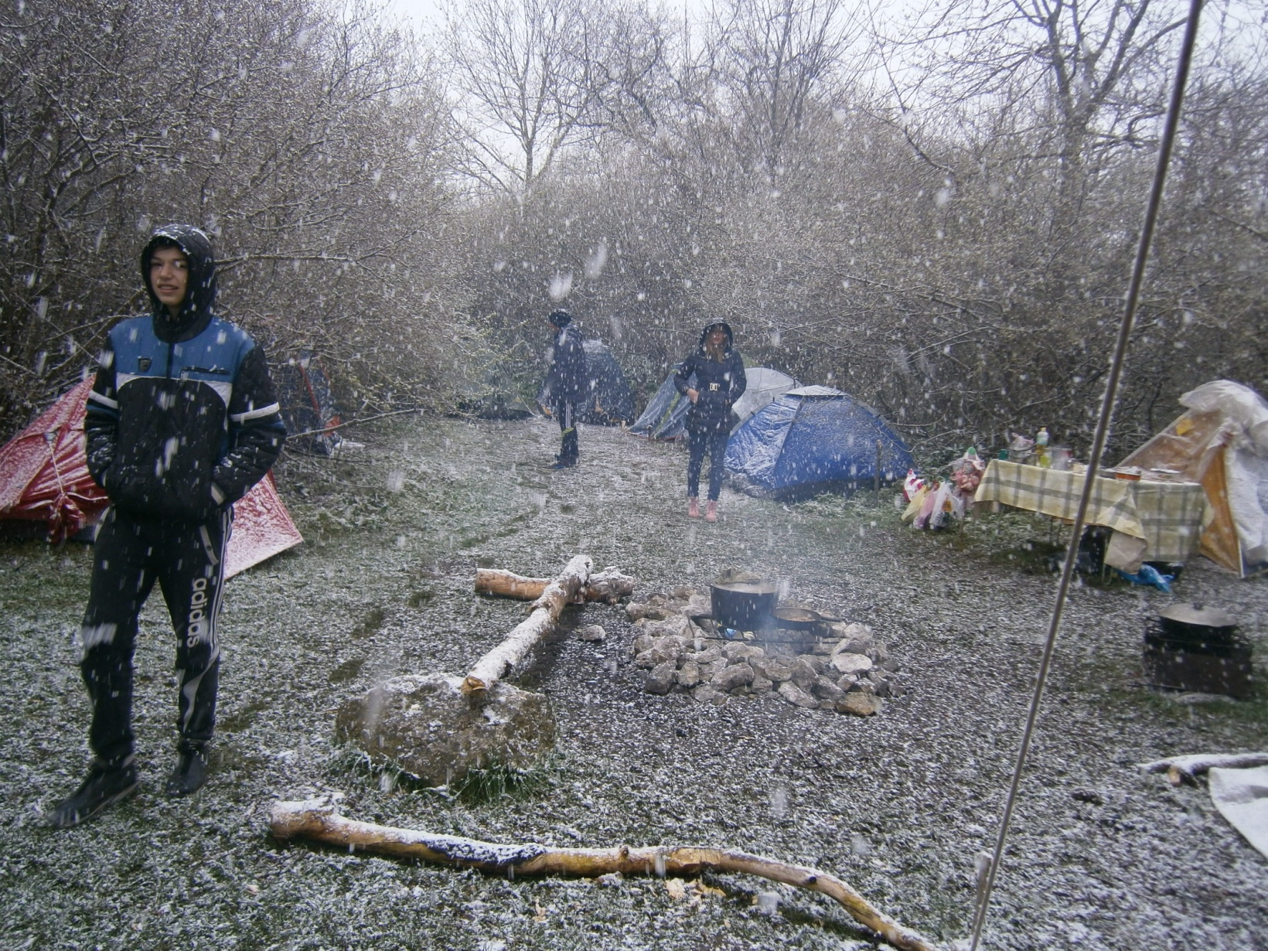

Slide 29

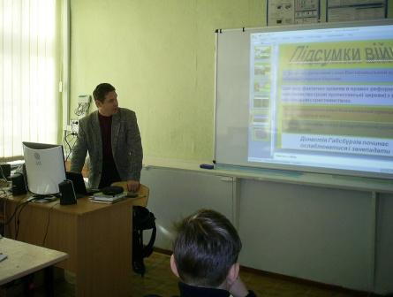
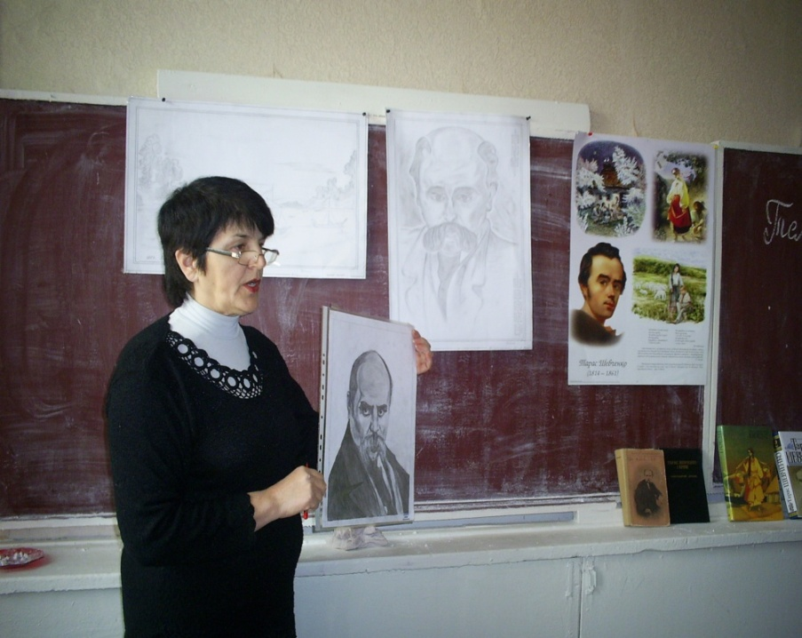
Учителя школы активно используют и внедряют в практику инновационные технологии.
Применение современных информационных технологий в обучении – важная часть современной методики преподавания.

Slide 30
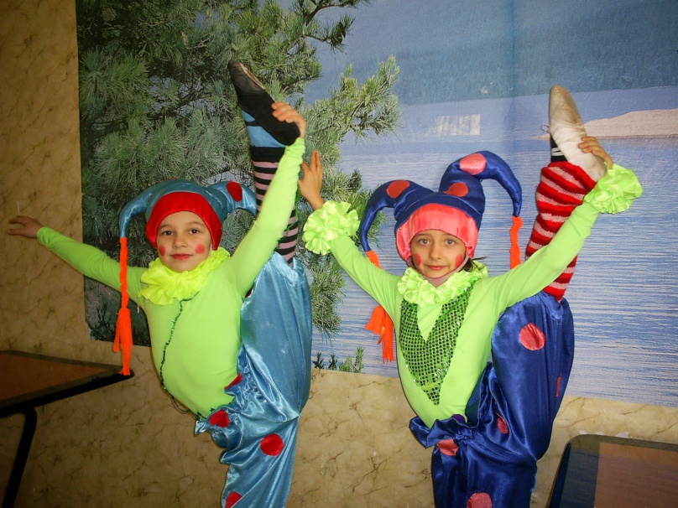
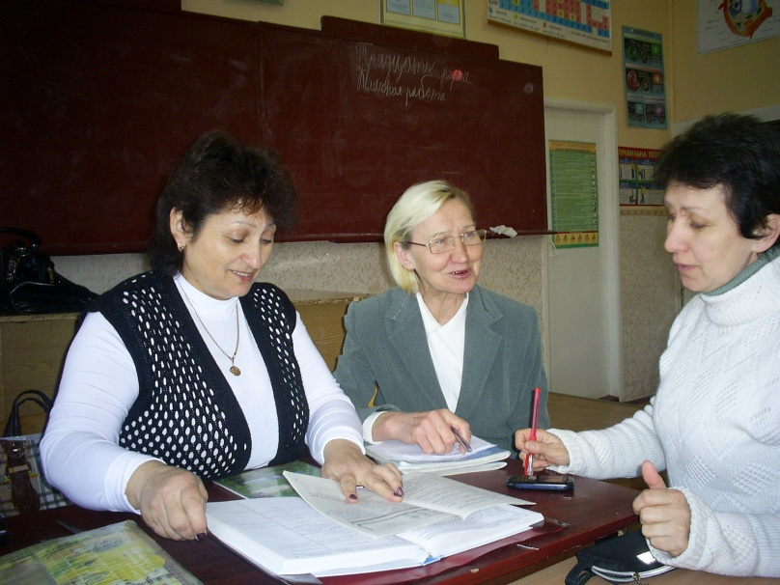
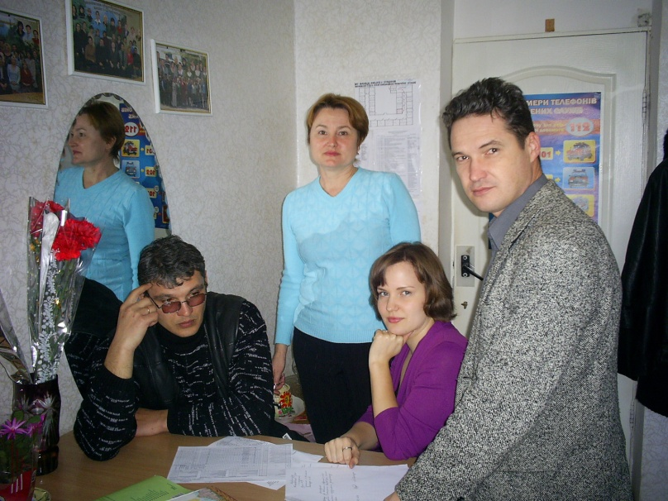
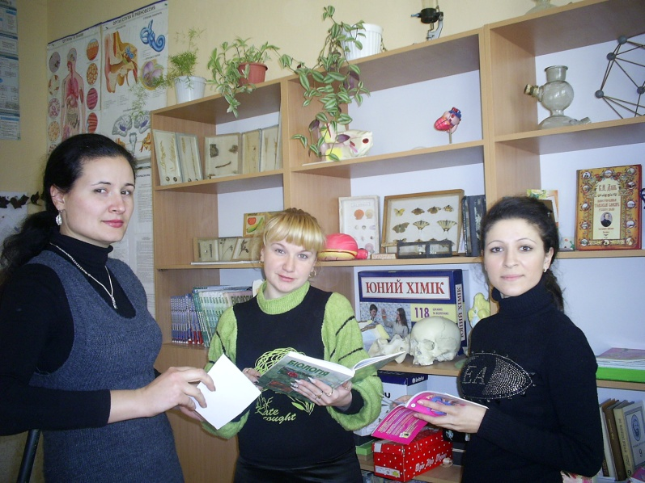
Инновации Фокус-группы

Slide 31



Мы идём в ногу со временем
Уровень развития информационных технологий, современные концепции образования:
заставляет пересмотреть и сами технологии, применяемые в образовательном процессе, выбирая из них, в первую очередь те, которые повышают эффективность и качество обучения;
обеспечивают мотивы к самостоятельной познавательной деятельности;
способствуют углублению меж -предметных связей за счет интеграции информационной и предметной подготовки.

Slide 32





Межпредметные связи – основа для понимания важности и необходимости всех наук в жизни

Slide 33




Учителя школы проводят открытые уроки для учителей района, готовят показательные концерты, выставки, презентации.
На уроках активно применяют наглядные пособия,
раздаточный материал,
дифференцированные задания

Slide 34





“Творчество можно не только развивать, но и научиться ему” – девиз формирования и усовершенствования творческих способностей учащихся.

Slide 35




Наши первые шаги в журналистике

Slide 36




Патриотическое воспитание – важная часть формирования всесторонне развитой личности

Slide 37




Мы умеем творчески работать и активно отдыхать!

